Slide 1
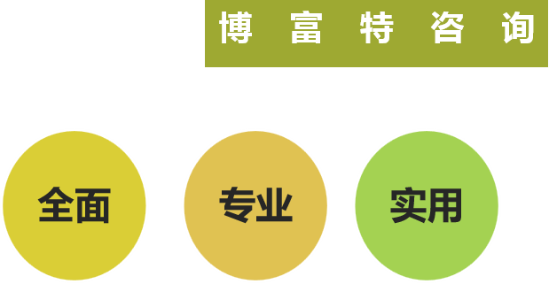
早 会 的 技 巧

Slide 3
课 程 目 录
一、早会的目的与意义
二、早会的三个重点
三、早会的步骤
四、有效主持早会的原则
五、结束语

Slide 4
一.早会的目的与意义：
“一日之计在于晨”
布置今日任务，专案资源分配，注意事项等；
沟通与激励的平台
轮流主持、表扬，提出期望等；
集中智慧发现、解决问题
提出问题，讨论问题，自由发言等；
日常宣导、教育，培养良好氛围
仪容、纪律、5S、品质、考勤等；

Slide 5
一.早会的目的与意义：
1、增强集体观念；
2、上传下达，保持良好沟通；
3、有序安排，提高工作效率；
4、创造良好的沟通氛围；
5、引导良好的工作习惯；
6、培养良好的班组风气。

Slide 6
二.早会的三个重点：
1.“三定”召开，形成习惯；
定时，定地点，定人员，以养成习惯。
2.早会前充分准备；
早会前一晚写下备忘录，思考早会中要表达的内容。
3.做好会议记录。
根据备忘录中的内容主持早会，并记录会议要点，如提出的问题点，新得出的结论等。

Slide 7
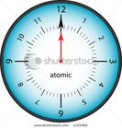
三.早会的步骤：
1.早会时间
上班伊始
全员参加
10分钟以内
全员的早会
特殊情况无法参加---请假
打了卡未请假不参加---迟到

Slide 8
三.早会的步骤：
2.早会礼仪
各位同事，
大家早上好！
早上好！
早上好！
微笑的环境，微笑的心情！

Slide 9
三.早会的步骤：
3.早会内容
个人
感想
昨日情况
当班安排
要求事项
公司信息
联络事项
生产·品质· 5S ·安全·纪律·通知

Slide 10
三.早会的步骤：
生产·品质· 5S
安全·纪律·通知
3.早会内容
工作体会
个人
感想
个人经验
工作建议
善意提醒
壹

Slide 11
三.早会的步骤：
生产·品质· 5S
安全·纪律·通知
3.早会内容
达标与否
昨日情况
有异常吗
有无事故
总结反省
贰

Slide 12
三.早会的步骤：
生产·品质· 5S
安全·纪律·通知
3.早会内容
计划目标
当班安排
任务分配
人员调配
注意事项
叁

Slide 13
三.早会的步骤：
生产·品质· 5S
安全·纪律·通知
3.早会内容
纪律
要求事项
要点
时间
配合
肆

Slide 14
三.早会的步骤：
生产·品质· 5S
安全·纪律·通知
3.早会内容
市场情况
公司信息
客户要求
发展方向
主要活动
伍

Slide 15
三.早会的步骤：
生产·品质· 5S
安全·纪律·通知
3.早会内容
联络事项
会议通知
特别提醒
……
陆

Slide 16
四.有效主持早会的原则：
1、要做会前准备，守时、控时；
2、对事不对人，且不能只求个人决议；
3、针对主题，运用资料，简短扼要；
4、解决问题也要处理情绪；
5、予以真诚的肯定及赞美；
6、用积极的话语代替消极发言。

Slide 17
五.结束语：
早会是员工新一天工作的开始，也是生产现场基层管理的重心。对每一天的早会，我们都充满着期待：期待获得更有价值的信息；期待更具实效的辅导；期待更鼓舞人心的激励！

